Slide 1
YOUTUBE TREND VİDEO ANALİZİ
CSE 454 – VERİ MADENCİLİĞİ DERSİ
DÖNEM PROJESİ SUNUMU
Şeyda Nur DEMİR – 12 10 44 042

Slide 2
Sunum İzlencesi
Giriş
Malzeme ve Yöntem
Sonuç
Tartışma

Slide 3
Projemin Konusu, Önemi ve Amacı
Youtube, kullanıcılar ve içerik, ifade ettiği anlam
Proje konumu seçme amacım
Benzer çalışmalar, literatür taraması, pazar araştırması
Notes:
Video izlemek, yüklemek, paylaşmak
İçerik üreticiler ve içerik tüketiciler
Videolar ve içerikleri
Son istatistikler, YouTube'a gelen veya YouTube'dan gelen trafiğin
toplam web trafiğinin %20'sinden fazlasını ve tüm internet trafiğinin %10'unu oluşturduğunu göstermektedir.
Amazon'un sahip olduğu web trafiği izleme hizmeti Alexa'ya göre YouTube,
her dakika 300 saatin üzerinde video yükleyen ve
her gün 5 milyar video izlenen dünyanın en popüler ikinci web sitesidir.

Slide 4
Sunum İzlencesi
Giriş
Malzeme ve Yöntem
Sonuç
Tartışma

Slide 5
Kullanılan Araçlar ve Seçilme Nedenleri
Kullandığım veriseti
Kullandığım araç
Kullandığım programlama dili
Kullandığım geliştirme ortamı
Kullandığım kütüphane ve algoritmalar
Notes:
Kaggle, us videos and category ids
Araç kullanılmadı
Python
Jupyter Notebook
Numpy Pandas Matplotlib / Seaborn / Wordcloud / Scikitlearn
Lineer Regresyon / Rastgele (Rassal) Orman

Slide 6
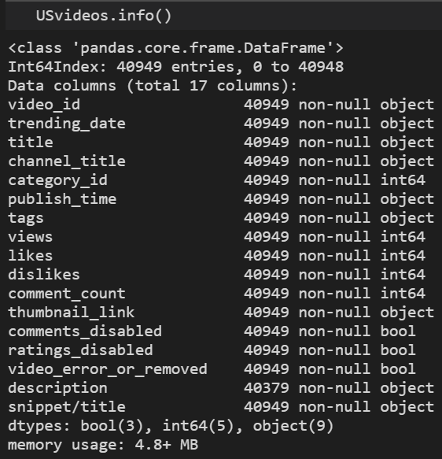
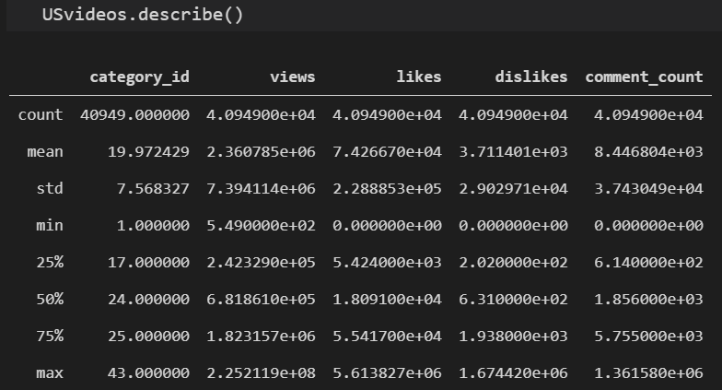
Verisetimin İçeriği Hakkında

Slide 7
Sunum İzlencesi
Giriş
Malzeme ve Yöntem
Sonuç
Tartışma

Slide 8
Projemin Sonuçlandırılması
Projemin amacı ve ulaştığım hedefler
Projemde ilerlerken karşılaştığım sorunlar ve çözüm yolları
Elde ettiğim sonuçlar
Notes:
İzlenme sayıları ve etkileşimler, fikir sahibi olmak
Sürüm sorunları
Kişisel kazanımlar ve
• Youtube videolarının kategorileri, izlenme sayılarını önemli ölçüde etkileyebilir. • Youtube videolarının kategorileri, beğenme ve beğenmeme sayılarını önemli ölçüde etkileyebilir. • Youtube videolarının izlenme sayısı arttıkça, aldığı beğenme ve beğenmeme sayıları da artmaktadır. • Youtube’a, haftaiçi yüklenen video sayısı, haftasonuna göre çok daha fazladır. • Youtube’da en çok izlenen içerik kategorisi, “Music” (Müzik) kategorisidir. • Youtube’da en az izlenen içerik kategorisi, “News&Politics” (Haberler ve Politika) kategorisidir. • Youtube’da en çok kullanılan kelime etiketleri, “music”, “makeup tutorial”, “star wars”, “funny video”, “super bowl”, “talk show”, “will smith”tir. • Youtube’da “kim kardashian”, “galaxy s9”, “iphone x”, “full face”, “family friendly”, az kullanılan kelime etiketleri olarak sayılabilir. • Bir Youtube içeriğinin beğenme sayısına, yorum sayısına, ve kategorisine bakarak, izlenme sayısı hakkında tahmin yürütebiliriz.

Slide 9
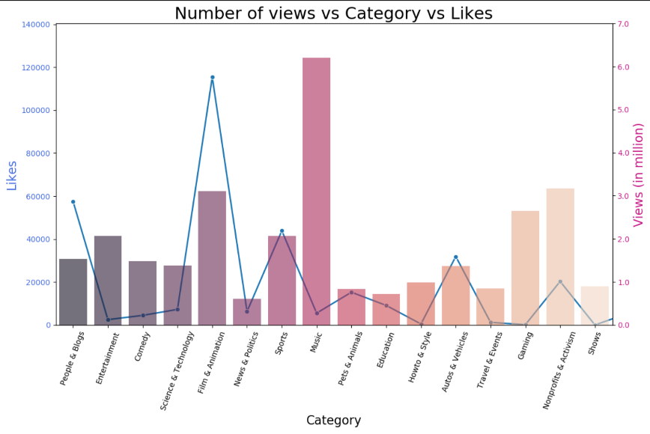
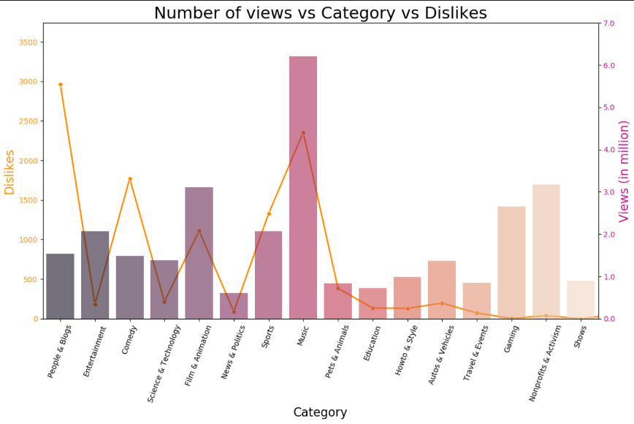
Youtube videolarının kategorileri, izlenme sayılarını, beğenme ve beğenmeme sayılarını önemli ölçüde etkileyebilir.

Slide 10
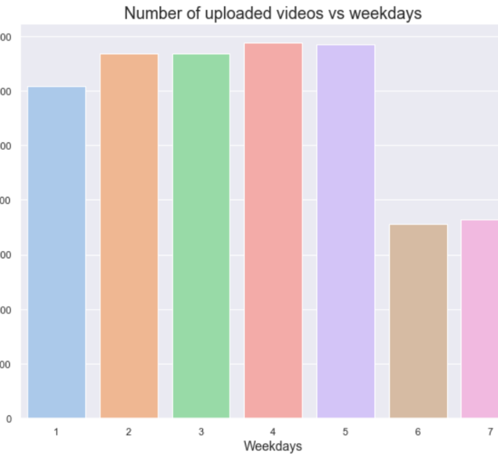
Youtube’a, haftaiçi yüklenen video sayısı, haftasonuna göre çok daha fazladır.

Slide 11
Youtube’da en çok izlenen içerik kategorisi, “Music” (Müzik) kategorisidir.

Slide 12
Youtube’da en az izlenen içerik kategorisi, “News&Politics” (Haberler ve Politika) kategorisidir.

Slide 13
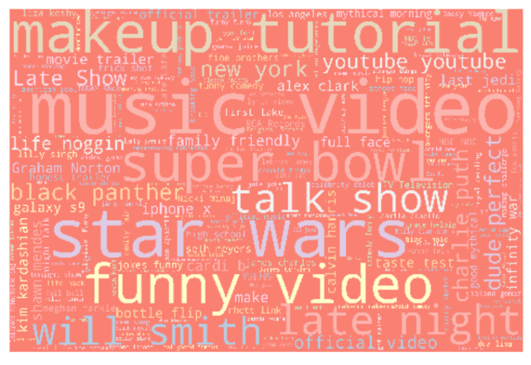
Youtube’da en çok kullanılan kelime etiketleri, “music”, “makeup tutorial”, “star wars”, “funny video”, “super bowl”, “talk show”, “will smith”tir.

Slide 14
Youtube’da “kim kardashian”, “galaxy s9”, “iphone x”, “full face”, “family friendly”, az kullanılan kelime etiketleri olarak sayılabilir.

Slide 15
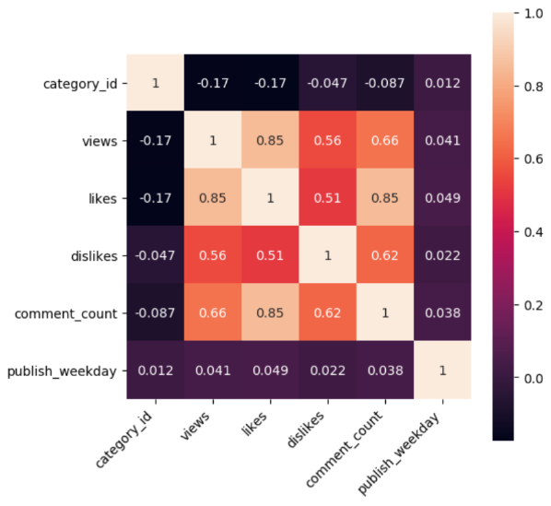
Bir Youtube içeriğinin beğenme sayısına, yorum sayısına, ve kategorisine bakarak, izlenme sayısı hakkında tahmin yürütebiliriz.

Slide 16
Sunum İzlencesi
Giriş
Malzeme ve Yöntem
Sonuç
Tartışma

Slide 17
Projem Hakkında
Projemin hakkında genel değerlendirme
Projem üzerine yapılabilecekler
Projemin bana kattıkları
Notes:
Veri madenciliği, veri seti, ve konum sayesinde Youtube video içerikleri ve izlenme sayıları hakkında, geniş bir görüş açısı
Bu çalışma üzerine, daha çok veri içeren veri setleri ile aynı çalışma yapılabilir,
farklı algoritmalar kullanılarak aynı özellikler hakkında sonuçlara ulaşılabilir,
veya farklı özellikler seçilerek farklı görüşler elde edilebilir.
Benim seçtiğim veriseti, algoritma ve özellikler kullanılarak, daha doğru verilerle daha doğru sonuçlara da ulaşılabilir.
Ayrıca, tüm bunların dışında, belirli konularda belirli video içerik analizleri yapılabilir.
Projenin bana kattığı en güzel şey, bir veri bilimi hakkında daha bilgi sahibi olmak, ve yetkinlik kazanmaktır.
Bana bu imkanı tanıdığı için, tekrar Burcu YILMAZ hocamıza teşekkürü borç bilirim.

Slide 18
Teşekkürler
Sabır ve anlayışla beni dinleyen tüm arkadaşlarıma,
Ve bana bu fırsatı veren Burcu YILMAZ hocama,
Teşekkürlerimi sunuyorum.
Şeyda Nur DEMİR
12 10 44 042

